Slide 1

Orações coordenadas
copulativas e adversativas
Livro aberto, 6.º ano

Slide 2

Orações coordenadas copulativas e adversativas
Para saber
Observa:
As frases complexas (1) e (2) resultaram da junção de duas frases simples, com a ajuda de conjunções coordenativas. As orações destas frases são, pois, orações coordenadas:
(1) A Rita é médica | e o Rui ensina música.
oração coordenada oração coordenada copulativa
(2) A Eva tem capacidades, | mas é preguiçosa.
oração coordenada oração coordenada adversativa
Frases simples | Frases complexas
A Rita é médica. O Rui ensina música. | (1) A Rita é médica e o Rui ensina música.
A Eva tem capacidades. Ela é preguiçosa. | (2) A Eva tem capacidades, mas é preguiçosa.
(Continua )
Livro aberto, 6.º ano

Slide 3
Orações coordenadas copulativas e adversativas
Para saber
A segunda oração classifica-se de acordo com a conjunção que a inicia:
Nota: No 3.º ciclo, aprenderás mais três tipos de orações coordenadas: as disjuntivas, as conclusivas e as explicativas.
Oração coordenada
Copulativa  Adiciona uma informação à oração anterior. É introduzida pelas conjunções e ou nem. Ele canta e ela pinta. Ele não apareceu nem telefonou.
Adversativa  Transmite uma ideia de contraste, de oposição em relação ao que se afirma na oração anterior. É introduzida pela conjunção mas. Estou cansado, mas ajudo-te.
Nota: A conjunção nem utiliza-se em frases negativas:
Ele não veio nem (= e não) telefonou.
(Continua )
Livro aberto, 6.º ano

Slide 4
Orações coordenadas copulativas e adversativas
Para saber
Experimenta, agora, trocar a posição das orações
das frases (1) e (2):
(1) A Rita é médica e o Rui ensina música.
*E o Rui ensina música, a Rita é médica.
(2) A Eva tem capacidades, mas é preguiçosa.
*Mas é preguiçosa, a Eva tem capacidades.
Numa frase complexa, a oração coordenada
introduzida pela conjunção é sempre a segunda,
não sendo possível alterar a sua posição.
Livro aberto, 6.º ano

Slide 5
Orações coordenadas copulativas e adversativas
1. Classifica as orações coordenadas sublinhadas nestas frases complexas:
a. O tiro de partida soou e os atletas iniciaram a corrida.
b. A tempestade era forte, mas os pescadores foram para o mar.
c. O Bruno não trouxe o passe do
autocarro nem tem dinheiro.
Livro aberto, 6.º ano

Slide 6
Orações coordenadas copulativas e adversativas
2. Em cada uma das frases seguintes, sublinha e classifica a oração coordenada que é iniciada por uma conjunção.
a. A Ana não colaborou com os colegas nem participou na festa.
b. Ele esqueceu-se dos óculos, mas conseguiu ler as legendas.
c. Eu e o Nuno lanchámos e, depois,
fizemos os trabalhos de casa.
Livro aberto, 6.º ano

Slide 7
Orações coordenadas copulativas e adversativas
3. Forma frases complexas, unindo as orações das duas colunas. De seguida, classifica as orações iniciadas por uma conjunção.
a. Por favor, vai ao supermercado… |  | … mas não tinha febre.
b. Ele sentia-se doente,… |  | … nem fiz as malas.
c. Ele enfrentou muitos obstáculos,… |  | … e traz-me um quilo de massa.
d. Ainda não comprei o bilhete… |  | … mas chegou ao fim da prova.
Livro aberto, 6.º ano

Slide 8
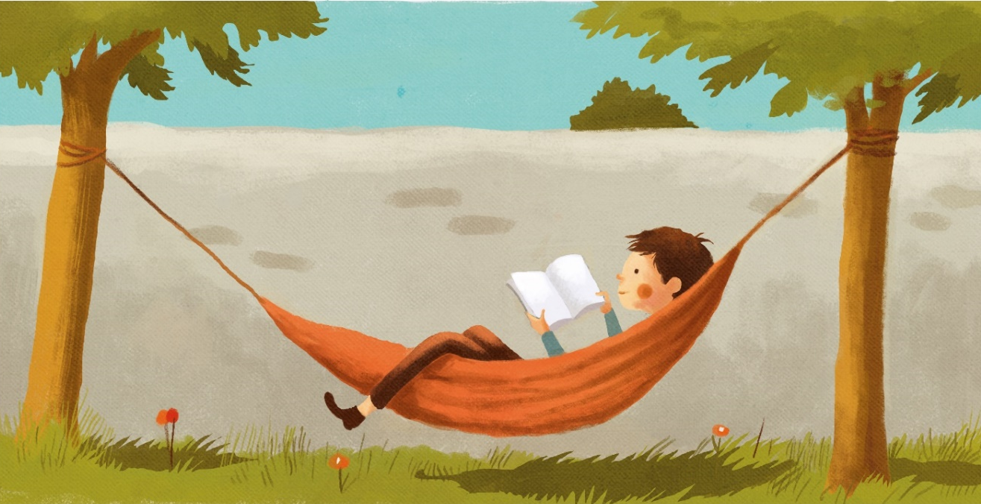
Orações coordenadas copulativas e adversativas
4. Estabelece uma relação de coordenação entre cada par de frases simples. Faz as alterações necessárias.
a. Aquele exercício era muito complicado. O miúdo não desistiu.
b. O Tomás não leu o jornal. O Tomás não ouviu o noticiário.
c. A Mariana está no 6.º ano. O irmão está na universidade.
Livro aberto, 6.º ano

Slide 9
Soluções
Livro aberto, 6.º ano

Slide 10
Soluções
1. Classifica as orações coordenadas sublinhadas nestas frases complexas:
a. O tiro de partida soou e os atletas iniciaram a corrida.
Oração coordenada copulativa
b. A tempestade era forte, mas os pescadores foram para o mar.
Oração coordenada adversativa
c. O Bruno não trouxe o passe do autocarro nem tem dinheiro.
Oração coordenada copulativa
Livro aberto, 6.º ano

Slide 11
Soluções
2. Em cada uma das frases seguintes, sublinha e classifica a oração coordenada que é iniciada por uma conjunção.
a. A Ana não colaborou com os colegas nem participou na festa.
Oração coordenada copulativa
b. Ele esqueceu-se dos óculos, mas conseguiu ler as legendas.
Oração coordenada adversativa
c. Eu e o Nuno lanchámos e, depois, fizemos os trabalhos de casa.
Oração coordenada copulativa
Livro aberto, 6.º ano

Slide 12
Soluções
3. Forma frases complexas, unindo as orações das duas colunas. De seguida, classifica as orações iniciadas por uma conjunção.
a. Oração coordenada copulativa.
b. Oração coordenada adversativa.
c. Oração coordenada adversativa.
d. Oração coordenada copulativa.
a. Por favor, vai ao supermercado… |  | … mas não tinha febre.
b. Ele sentia-se doente,… |  | … nem fiz as malas.
c. Ele enfrentou muitos obstáculos,… |  | … e traz-me um quilo de massa.
d. Ainda não comprei o bilhete… |  | … mas chegou ao fim da prova.
Livro aberto, 6.º ano

Slide 13
Soluções
4. Estabelece uma relação de coordenação entre cada par de frases simples. Faz as alterações necessárias.
a. Aquele exercício era muito complicado. O miúdo não desistiu.
Aquele exercício era muito complicado, mas o miúdo não desistiu.
b. O Tomás não leu o jornal. O Tomás não ouviu o noticiário.
O Tomás não leu o jornal nem ouviu o noticiário.
c. A Mariana está no 6.º ano. O irmão está na universidade.
A Mariana está no 6.º ano e o irmão está na universidade.
Livro aberto, 6.º ano

Slide 14
Bom trabalho!
Livro aberto, 6.º ano

